Slide 1
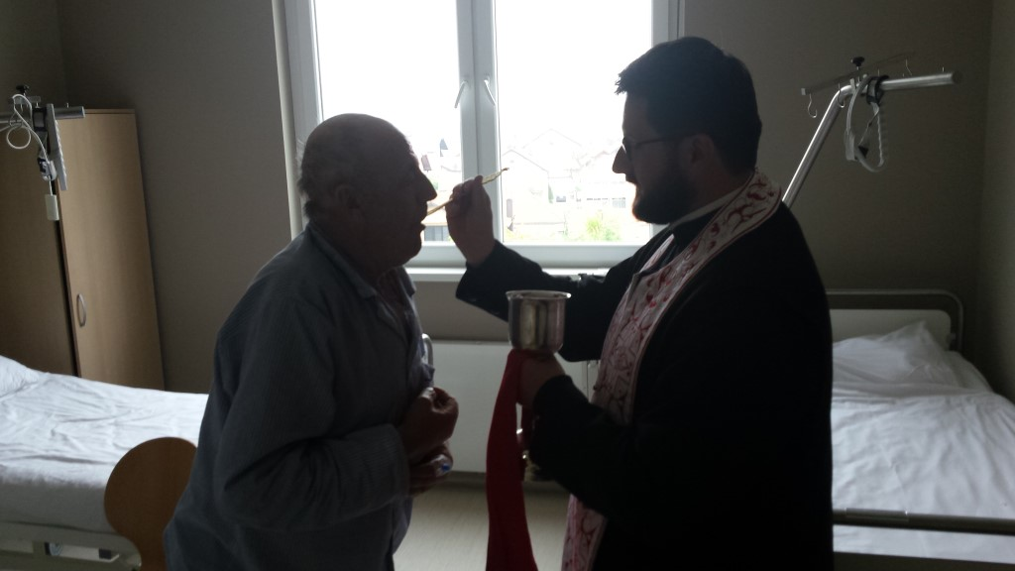
Вера и здравље
1. део – шта каже наука?
ПРАВОСЛАВНИ КАТИХИЗИС
КАТИХЕТА МАРКО РАДАКОВИЋ
СОМБОР 2019.

Slide 2
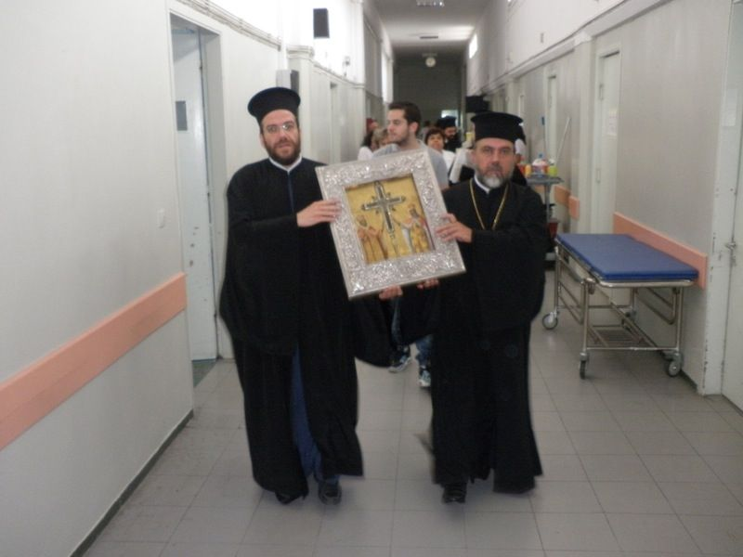
Како вера утиче на здравље?

Slide 3
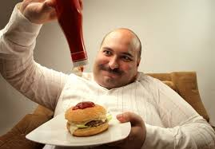
У студији објављеној јануара 2012 у часопису Journal of Personality and Social Psychology, научници су истакли да верујуће особе имају бољу контролу у конзумирању нездраве хране. Исто тако, процентуално је мање пушача међу верујућим.

Slide 4
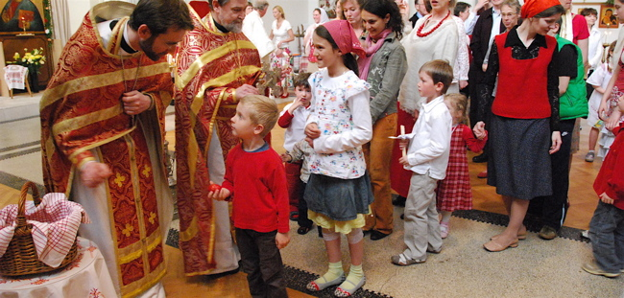
Верници су радоснији од атеиста. По истраживању објављеном децембра 2010. у часопису American Sociological Review, то је последица социјалне радости која се рађа уоквиру богослужења.

Slide 5
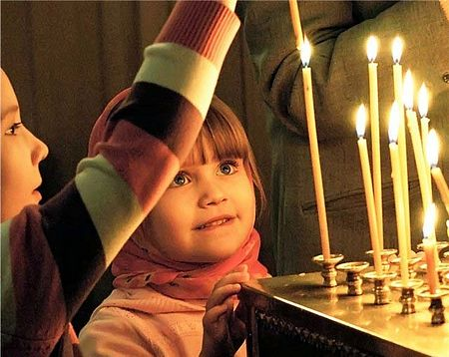
Зависно од тога где живимо, религија утиче да се осећамо боље по питању поштовања себе. Религиозне особе имају веће самопоштовање и боље се психолошки прилагођавају, по студији из 2012. Али ово важи само за земље где је религија проширена и важна.

Slide 6
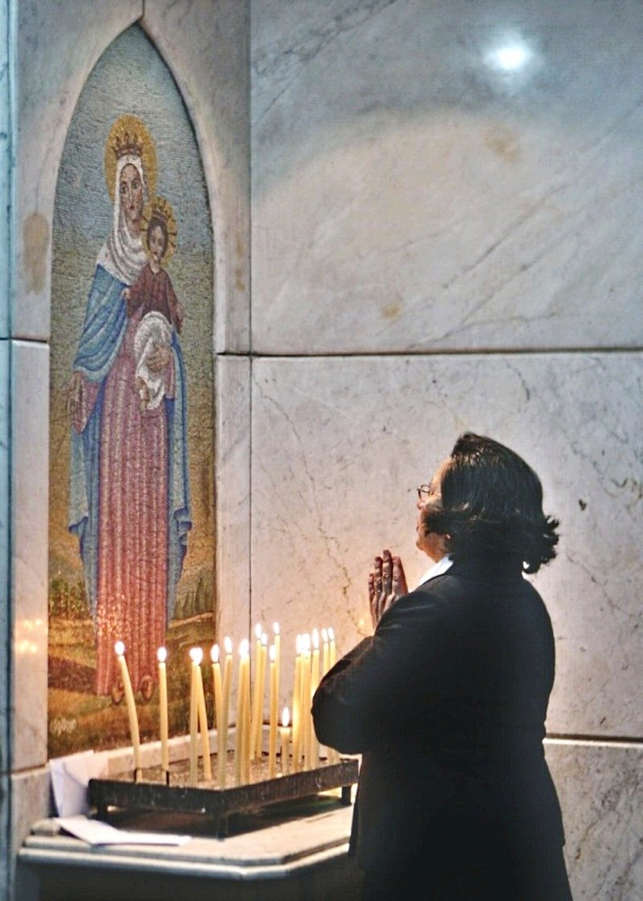
По студији из 2010. размишљање о Богу може помоћи да се смањи аксиозност повезана са прављењем грешака. Верујући могу лакше да се изборе са својиим грешкама. Иста студија је показала да уколико атеиста размишља о Богу, расте стрес због учињених грешака.

Slide 7
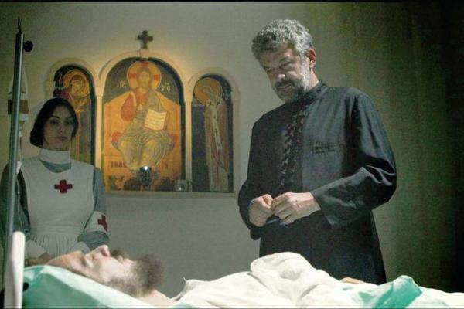
Опоравак од депресије се одвија боље уколико је укључена вера. По студији из 1998. објављене у American Journal of Psychiatry, пацијенти хоспитализовани због физичких обољења али си уједно патили од депресије – боље су се опорављали од депресије уколико су посећивали богослужења и практиковали своју веру.

Slide 8
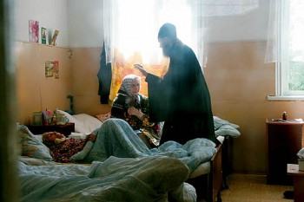
Journal of Clinical Psychology је 2010 потврдио да вера у Бога побољшава одговор на психијатријско лечење депресивних пацијената. Занимљиво је да овај опоравак није повезан са повећањем наде код пацијента, како тврди научница Патриша Марфи са Раш универзитета. “Повезано је специфично са веровањем да узвишено биће брине.”, рекла је.

Slide 9
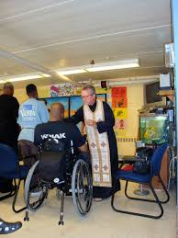
Вера је повезана са здрављем у целости, вероватно јер верујуће особе имају већу друштвену подршку, боље социјалне вештине и позитивнију слику о себи.

Slide 10
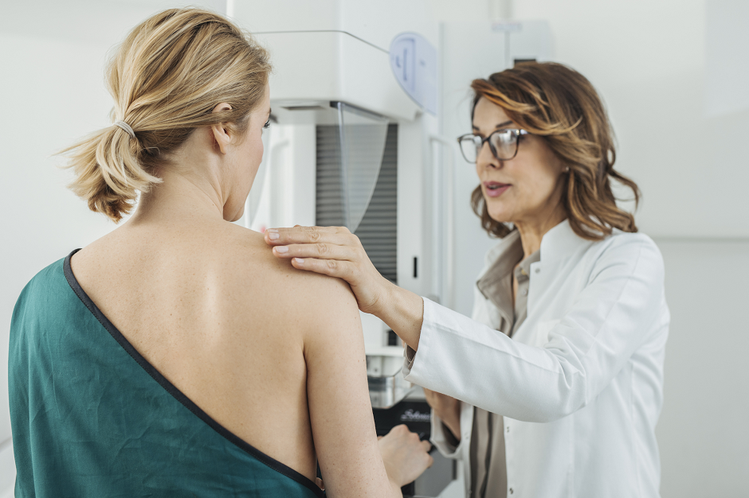
У студији из 1998. објављеној у Health Education & Behavior, истраживачи са Универзитета у Калифорнији су открили да особе које редовно иду у цркву ће вероватније обавити превентивну негу, у овом случају – мамограм. Око 75 процената 1,517 чланица цркве су имали редован мамограм. На узорку истраживања од 510 жена које нису биле чланице цркве указује да њих 60 посто обавља преглед и то нередовно..

Slide 11
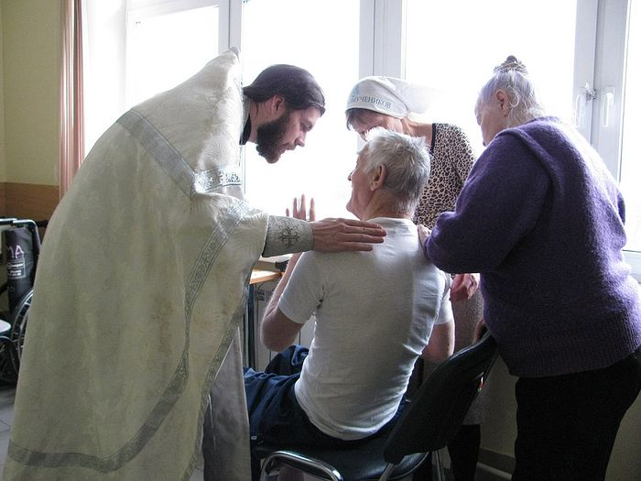
Људи који одлазе у цркву често имају нижи, бољи крвни притисак у поређењу са онима који не одлазе на службе, по норвешкој студији из 2011. године.

Slide 12
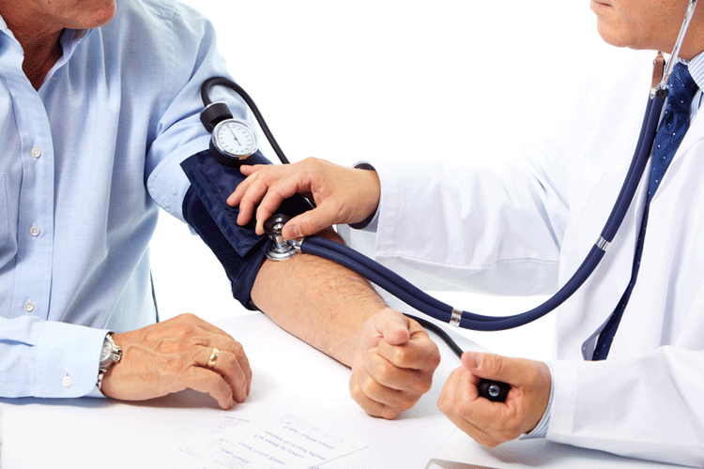
Резултати су импресивни будући да је одлазак у цркву у Норвешкој поприлично ретка појава, и истраживачи су мислили да ће културна разлика можда утицати, те да религиозни Норвежани неће имати исте позитивне последице по притисак као религиозни људи из Америке. Учесници у истраживању који су ишли бар три пута месечно у цркву су имали крвни притисак 1 до 2 процента нижи од оних који у цркву не иду.

Slide 13
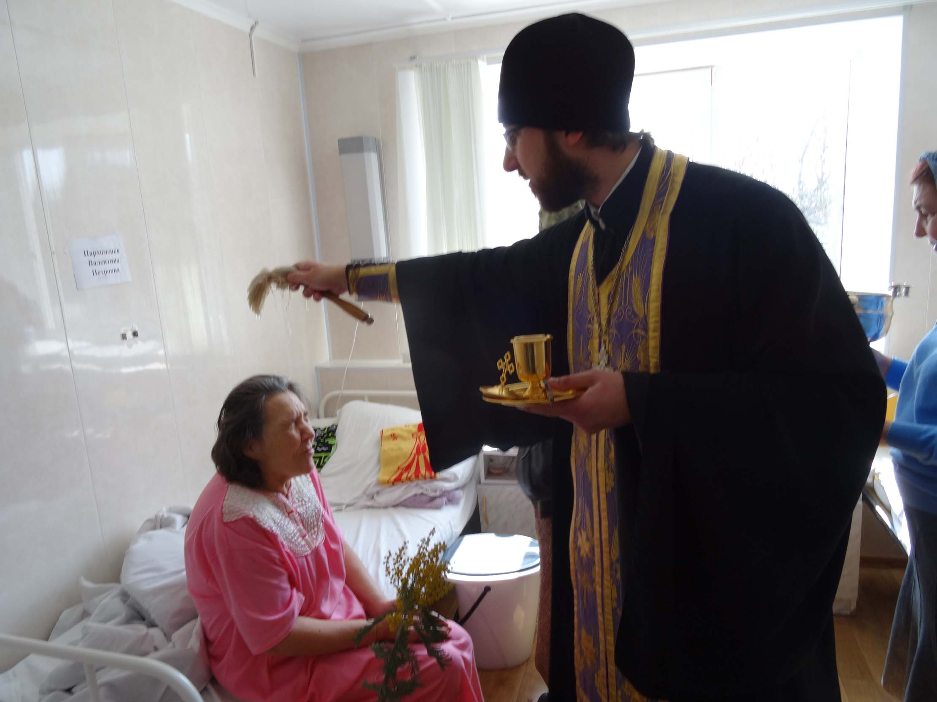
На Јејл универзитету у студији са 2.812 старијих људи који нису никад или су ретко ишли на службу у цркву, код готово двоструко више испитаника утврђена је већа учесталост можданог удара него код они који су само недељом одлазили у цркву.

Slide 14
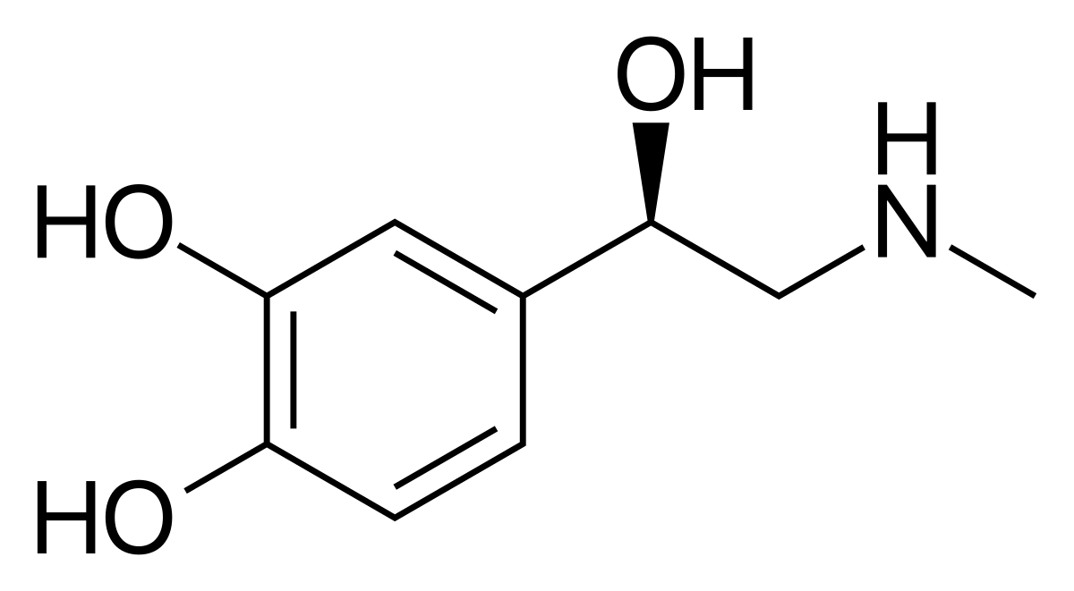
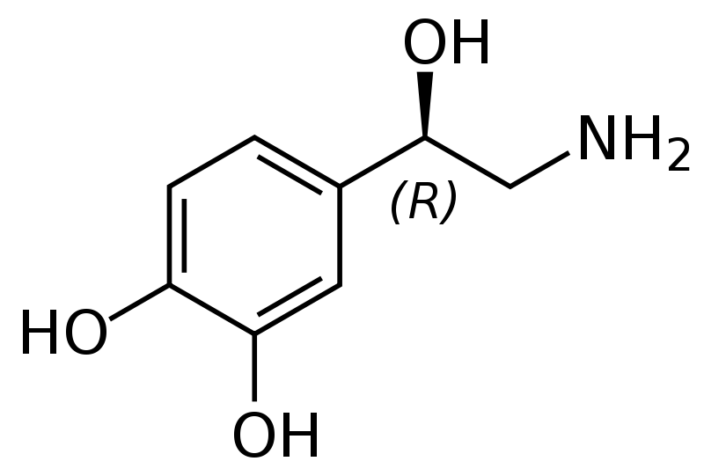
Професор Херберт Бенсон с харвардског Медицинског факултета, утврдио је да је вера доприноси излечењу. Ако се узме у обзир да је 60 до 90 % посета лекару због неког обољења повезан са стресом (висок крвни притисак, неплодност, несаница и срчане болести). Бенсон је показао да опуштена стања која иду уз молитву, смањују утицај стрес-хормона, као што су норадреналин и адреналин.

Slide 15
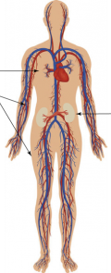
По њему
„...понављање молитве успорава ритам срчаних откуцаја и дисања, смањује крвни притисак и чак успорава мождане електричне таласе, све без лекова или хируршког захвата

Slide 16
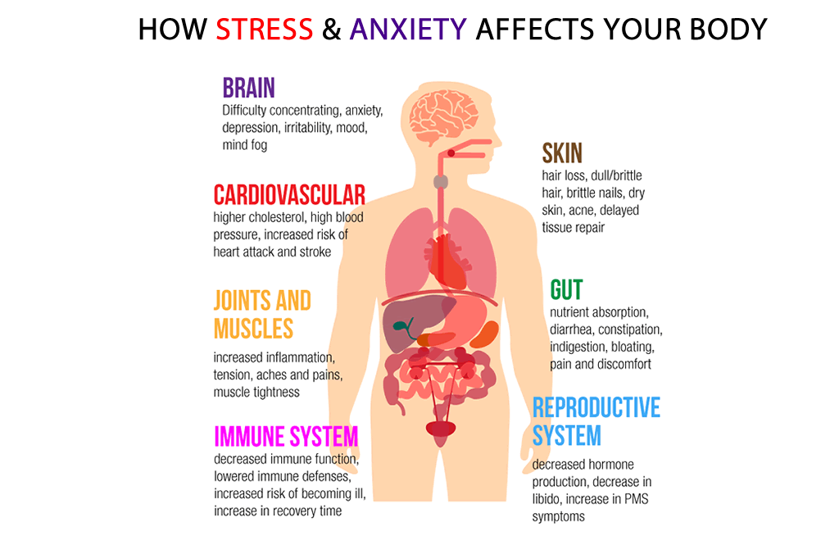
Стрес такође оштећује имуни одбрамбени систем,изазива лучење упалног агенса интерлеукин-6, који је повезан с чешћом појавом хроничних болести, дијабетесом, раком и срчаних обољења.

Slide 17
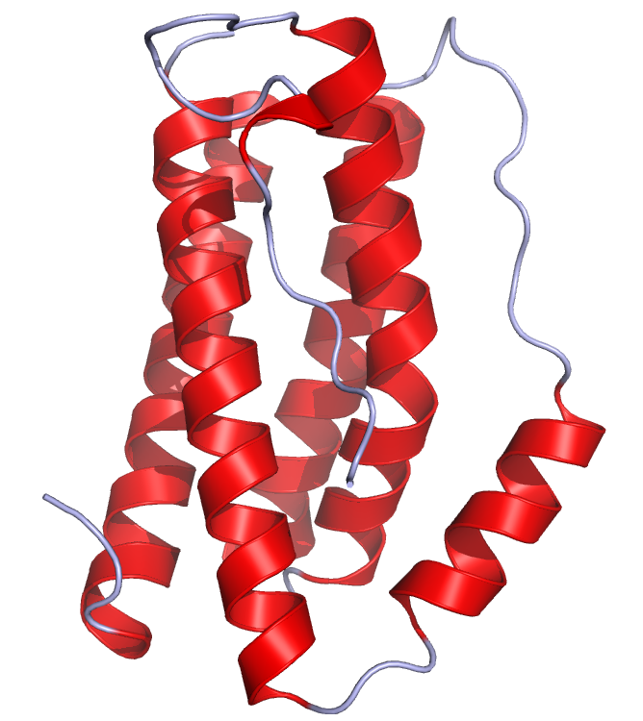
Др Кенинг је нашао високе концентрацију интерлеукина-6 у крви код људи који ретко одлазе у цркву. Они, пак, који нису редовно одлазили на богослужења, имали су знатно мање нивое интерлеукина-6 у крви. За очекивати је да ће се верници боље носити са свакодневним стресом,и то се објашњава њиховим јачим имуним систем.

Slide 18
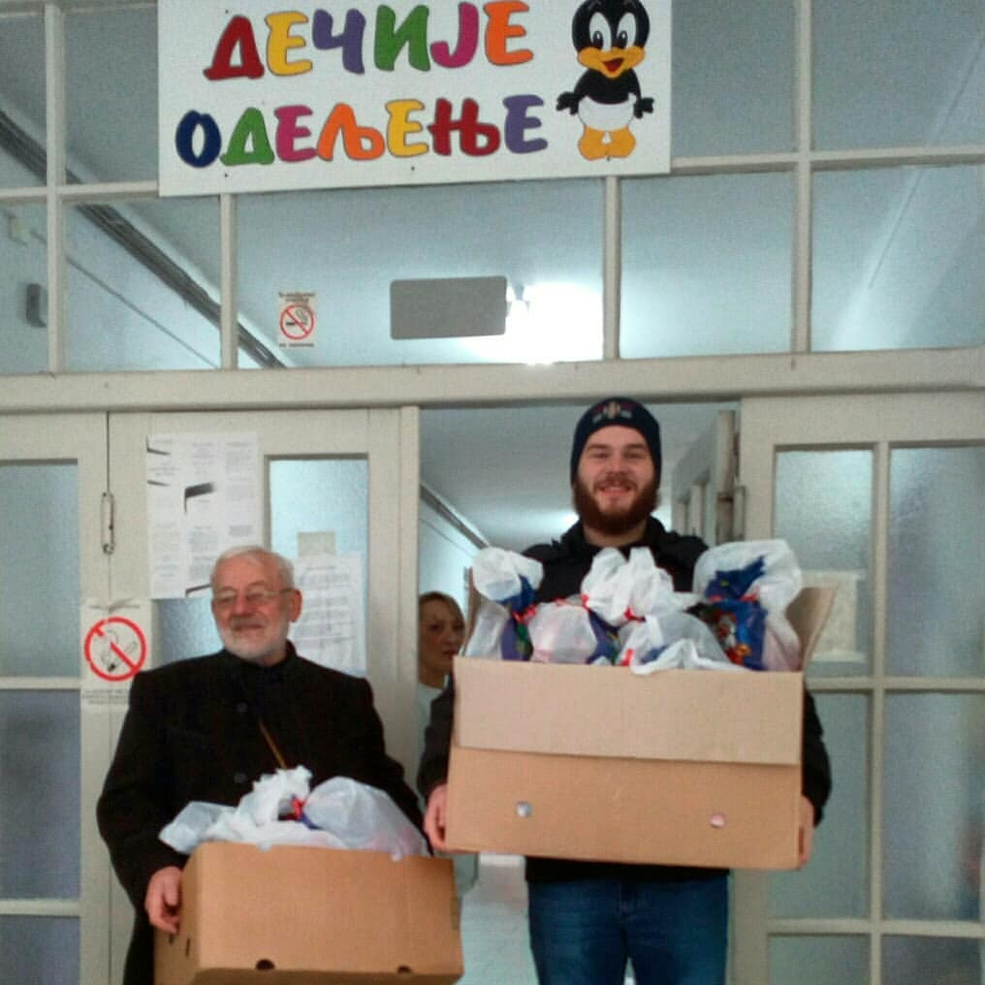
Истраживачи претпостављају да верници проналазе начине да се изборе са стресом, или се опуштају молитвом, песмом и учествовањем у богослужењу са осталима.

Slide 19
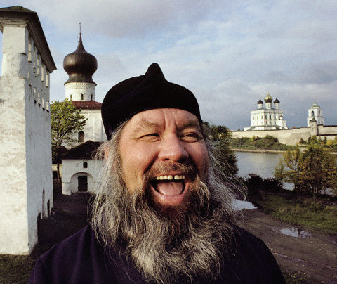
Резултати најновијих истраживања британских лекара показали су да хришћанство има изузетно позитиван утицај на здравље људи, јер нас чини срећнијим и оптимистичнијим.

Slide 20
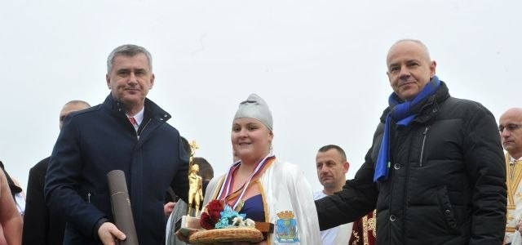
Богојављански крст у Земуну 2019. узела је 18-годишња Јована Лепосавић из Београда, девојка која се излечила од рака.
На основу података добијених из више од 1.200 студија, доказане су позитивне карактеристике хришћанске вере, укључујући и заштиту од болести, суочавање са њом, и бржи опоравак болесника, наводи британски лист Телеграф

Slide 21
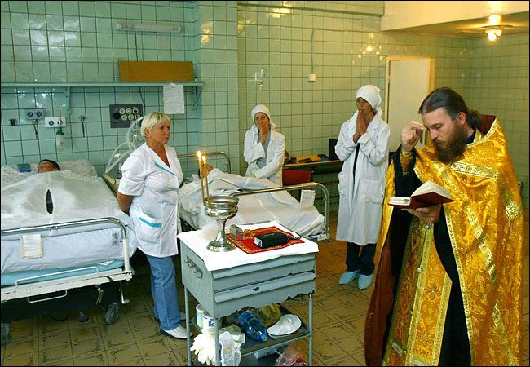
У извештају који су саставили доктори Алекс Бун и Дејвид Рендал, тврди се да здравствене предности хришћанске вере јесу у томе што пружају осећај благостања, наде и оптимизма, нижу стопу депресије и самоубистава.

Slide 22
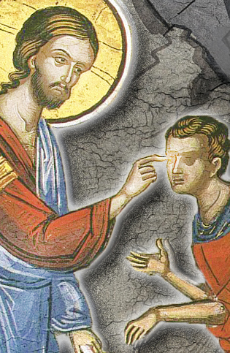
Студију је подржао Ендрју Симс, бивши председник Краљевског колеџа психијатара, који се пожалио на слабу информисаност грађана и пажњу која је посвећена здравственој предности хришћанске вере.

Slide 23
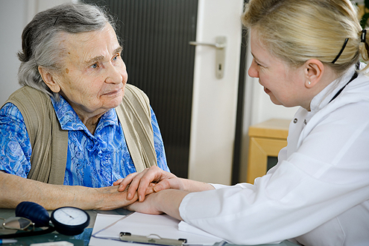
Докторка Ирис Киз, интернисткиња, након спроведених истраживања у државној болници у Балтимору, каже да је током низа година свог рада увидела да је код религиозних пацијената далеко већа вероватноћа и сигурност да ће се стриктно придржавати прописане терапије, исхране и вежбања. Ако медицинску науку комбинују с молитвом која бодри и истовремено пружа утеху пацијентима веће су шансе да истрају у дуготрајним медицинским поступцима лечења нпр. код малигних и тешких хроничних болести.

Slide 24
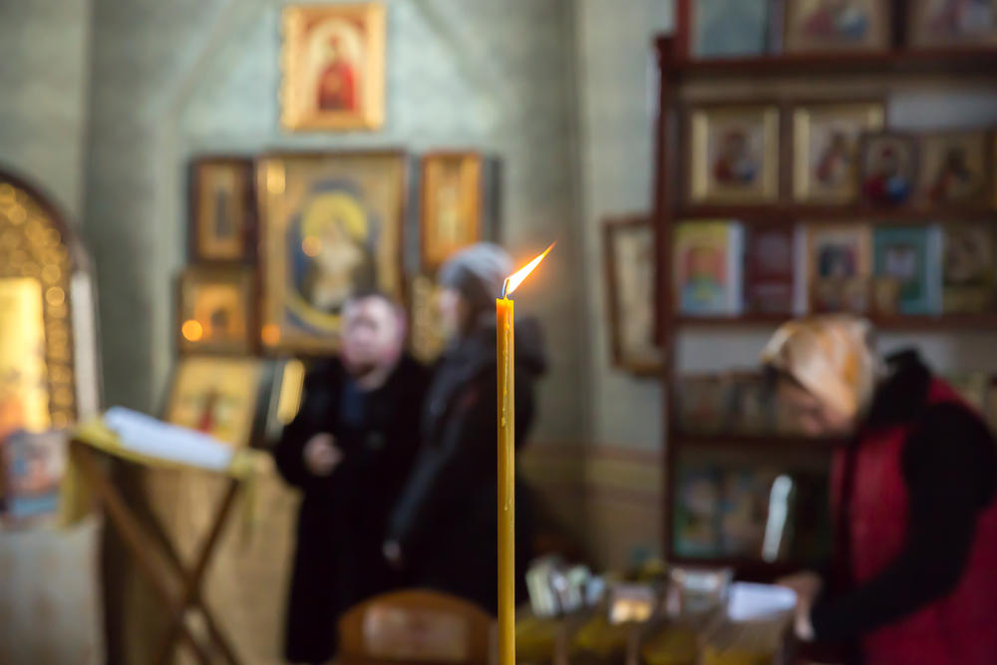
Понекад не постоји лек за одређену болест, па ипак се људи осећају боље, а то се дешава онда када се помире са собом и прихвате да живе са својом болешћу, као у случајевима астме, дечје парализе и других болести. А у том помирењу медицинска наука комбинована с молитвом која бодри и истовремено пружа утеху помаже пацијентима, да се осећају боље.

Slide 25
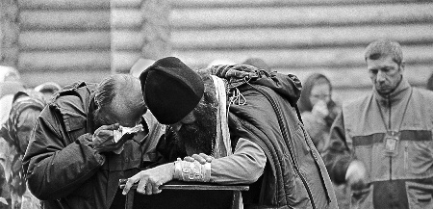
Ако тешка болест не приводи увек ка Богу, онда она у сваком случају даје повод за размишљање о Њему, ствара се духовна атмосфера, у којој мисли о Богу постају актуелне чак и за оне који су пре болести били потпуно раводушни према религиозниом питањима. И можда се ипак нешто мења у њиховом срцу, односно вери.

Slide 26
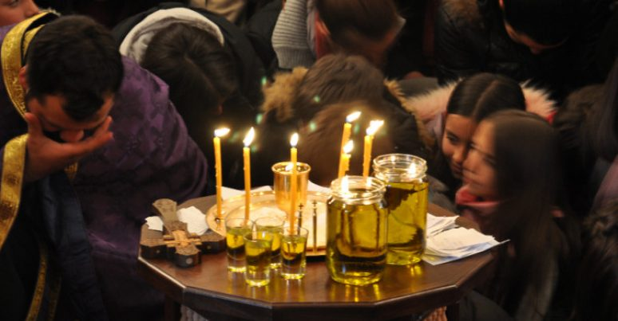
Већина лекара се слаже да верујући људи подносе болест с већим трпљењем. И можда управо религиозно искуство помаже верујућим људима да се с поверењем односе према лекару који их лечи. А такви поверљиви, лични односи лекара и болесника су јако важан фактор у процесу лечења.

Slide 27
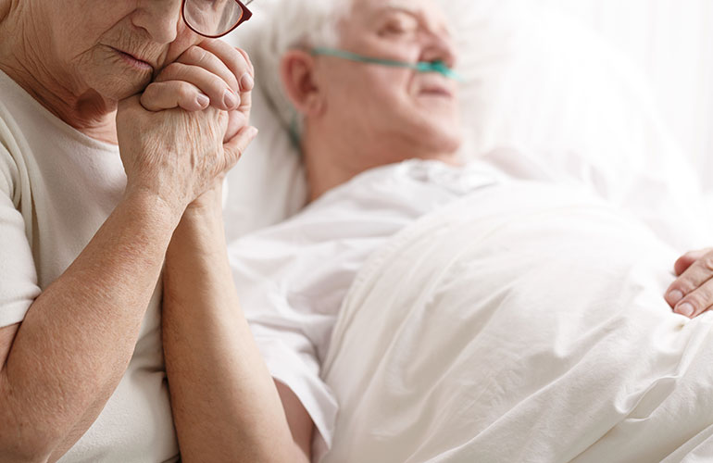
Верујући човек зна да се његово лично постојање не завршава физичком смрћу тела. Ти људи који схватају да им није остало још много овог живота, труде се да преостало време испуне покајањем, ако их је грех можда и привео на болесничку постељу; и да подаре своју љубав и пажњу ближњима и Богу.

Slide 28
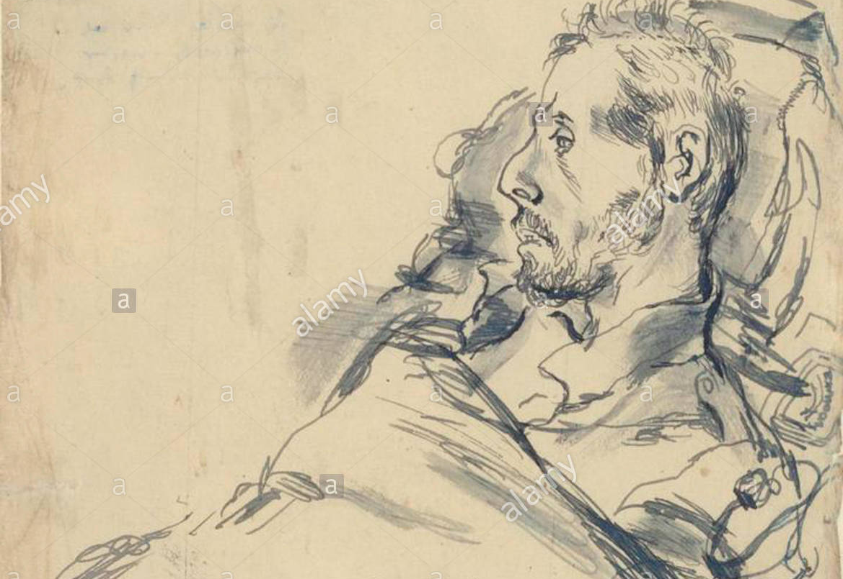
Неверујући људи сазнавши да ће ускоро можда умрети, реагују на то сасвим другачије. За њих је период после операције остатак живота, за којим следи потпуно непостојање.

Slide 29
НАУКА ЈЕ ДОКАЗАЛА ДА ОСОБЕ КОЈЕ ВЕРУЈУ...
КВАЛИТЕТНО СЕ ХРАНЕ...
МАЊЕ СУ СКЛОНЕ ПОРОЦИМА КОЈИ ПОГОРШАВАЈУ ЗДРАВЉЕ...
... СУ ОПТИМИСТИ...
ЛАКШЕ СЕ ИЗБОРЕ СА СТРЕСОМ...
ОДГОВОРНЕ СУ ПРЕМА СВОМ ЗДРАВЉУ...
ЛАКШЕ ПРИХВАТЕ СВОЈУ БОЛЕСТ...
ИМАЈУ ПОШТОВАЊЕ И ПОВЕРЕЊЕ ПРЕМА ЛЕКАРУ И ЊЕГОВИМ МЕТОДАМА ЛЕЧЕЊА...

Slide 30
Литература и извори
Groleau D, Whitley R, Lespérance F, Kirmayer LJ. Spiritual reconfigurations of self after a myocardial infarction: Influence of culture and place. Health Place. 2010;16:853–60.
Williams JA, Meltzer D, Arora V, Chung G, Curlin FA. Attention to inpatients' religious and spiritual concerns: Predictors and association with patient satisfaction. J Gen Intern Med. 2011;26:1265–71.
Lunder U, Furlan M, Simonič A. Spiritual needs assessments and measurements. Curr Opin Support Palliat Care. 2011;5:273–8.
Rasinski KA, Kalad YG, Yoon JD, Curlin FA. An assessment of US physicians' training in religion, spirituality, and medicine. Med Teach. 2011;33:944–5.
Ford DW, Downey L, Engelberg R, Back AL, Curtis JR. Discussing religion and spirituality is an advanced communication skill: An exploratory structural equation model of physician trainee self-ratings. J Palliat Med. 2012;15:63–70.
Vermandere M, De Lepeleire J, Smeets L, Hannes K, Van Mechelen W, Warmenhoven F, et al. Spirituality in general practice: A qualitative evidence synthesis. Br J Gen Pract. 2011;61:e749–60.
Kozak L, Boynton L, Bentley J, Bezy E. Introducing spirituality, religion and culture curricula in the psychiatry residency programme. Med Humanit. 2010;36:48–51.
Monod S, Brennan M, Rochat E, Martin E, Rochat S, Büla CJ. Instruments measuring spirituality in clinical research: A systematic review. J Gen Intern Med. 2011;26:1345–57.
Peter C, Müller R, Cieza A, Geyh S. Psychological resources in spinal cord injury: A systematic literature review. Spinal Cord. 2012;50:188–201.

